Slide 1
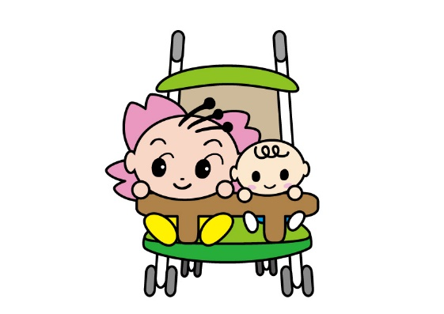
多子世帯保育料免除制度
～申請すると無料になります～
保育所や認定こども園、小規模保育事業などに通っている子どもで、
次の①と②の両方に該当するこどもの保育料を無料にします。
同じ世帯に３人以上の子どもが居住（※１）している世帯の、
第３子（３番目）以降の子ども
※１ 同じ世帯に居住していても、別に生計を立てているきょうだいは数えません。
（例）
第１子 第２子 第３子
小学生（兄） 小学生（姉） 保育所に通う子ども
② ０歳児クラスから２歳児クラスまで（※２）の子ども
※２ ２歳児クラスの子どもが、３歳になった場合でも、その年度内は引き続き無料とします。
なお、年度の途中から入所した子どもで、入所の時点で満３歳となっている場合は、
２歳児クラスであっても対象にはなりません。
免除申請について
①と②の両方に該当する子どもの保護者の方は、申請書を提出してください。
※申請書がこども支援課に届いた日の翌月分から免除になります。
提出先 幸手市内の保育所に通っている場合は保育所
幸手市外の保育所に通っている場合はこども支援課窓口
現在の制度について
 | 現在の制度 | 追加する制度
対象世帯 | 小学校就学前までの子どもが２人以上いる世帯で、保育所等※１を同時に利用している世帯 ※１ 保育所等・・・認可保育所、幼稚園、認定こども園のほか、障害児通所支援などの障害福祉サービス利用も含む。 | 子どもが３人以上いる世帯で、第３子以降が保育所や認定こども園、小規模保育などを利用している世帯。 （０～２歳児のみ対象）
軽減割合 | 第２子 半額、第３子以降 無料 | 第３子以降 無料
※３ 保育所等・・・認可保育所、幼稚園、認定こども園のほか、
障害児通所支援などの障害福祉サービス利用も含む。
お問い合わせ
こども支援課 幼稚園・保育担当 ℡ 0480-42-8454
子育て総合窓口 ℡ 0480-42-8457

